Slide 1
الجمهورية التونسية
وزارة الشؤون المحلية والبيئة
بلديــة منوبـة
مخطط الاستثمار البلدي لسنة 2021

Slide 2
الفهرس
1- مقدمة عامة
2- الموارد المخصصة لإنجاز مخطط الاستثمار لسنة 2021
3-رزنامة المخطط الاستثماري البلدي لسنة 2021
4- المشاريع المبرمجة لسنة 2021
المشاريع المهيكلة
المشاريع الإدارية
مشاريع متواصلة سنة 2020
خلاصة مخطط الاستثمار (حسب نوعية المشاريع )

Slide 3
1- مقدمة عامة :
مخطط الاستثمار البلدي هو مجموع المشاريع البلدية الاستثماري لبلدية منوبة المزمع إنجازها خلال السنة القادمة و هو يحدد جملة التوجهات و الخيارات التنموية التي يرغب المجلس البلدي في تنفيذها قصد النهوض بشؤون متساكني مدينة و تقديم الخدمات لفائدتهم في افضل الظروف يتم انجاز المخطط الاستثماري وفق المبادئ التالية :
-اعتماد مقاربة تقوم على أساس المشاركة و القرب مع كافة المتدخلين المهتمين بالشأن المحلي لتحديد الاستثمارات البلدية .
-اعتماد مبدا الشفافية والحكومة الرشيدة .
- الاعتماد على حسن الأداء و الفاعلية في التدخلات و الكفاءة في البرمجة و الإنجاز .
- تحسين ظروف عيش جميع المتساكنين و تطوير اطارهم الحياتي .

Slide 4
الموارد المخصصة لإنجاز
مخطط الاستثمار لسنة 2021

Slide 5
بلدية منوبة

Slide 6
موارد مخطط الاستثمار لسنة 2021

Slide 7
رزنامة المخطط الاستثماري البلدي
لسنة 2021

Slide 8
رزنامة مراحل اعداد و تنفبذ المخطط الاستثماري البلدي لسنة 2020
تاريخ الإنجاز | التاريخ المبرمج | المراحــــــــــــل
16/11/2020 | 16/11/2020 | تكوين خلية اعداد برنامج الاستثمار البلدي | الاعمال التحضيرية
20/11/2020 | 20/11/2020 | لقاء عمل حضوري مع منظمات المجتمع المدني
20/11/2020 | 20/11/2020 | اعداد خطة اتصالية من طرف البلدية بالتعاون مع منظمات المجتمع المدني
20/11/2020 | 20/11/2020 | توجيه مراسلات للاطلاع و الحصول على المعطيات الخاصة ببرامجهم
23/11/2020 | 23/11/2020 | اعلام كافة إطارات البلدية
24/11/2020 | 24/11/2020 | تقسيم المنطقة البلدية الى مناطق
01/12/2020 | 01/12/2020 | اعداد /تحيين التشخيص الفني | التشخيص الفني و المالي
01/12/2020 | 01/12/2020 | اعداد التشخيص المالي
02/12/2020 | 02/12/2020 | اعداد قائمة المشاريع التي تم تحديدها من طرف المواطنين خلال جلسات المناطق عند اعداد البرنامج السنوي السابق
02/12/2020 | 02/12/2020 | الوضع على ذمة المواطنين صندوق اقتراحات
04/12/2020 | 04/12/2020 | نشر نتائج التشخيص الفني و المالي و توجيه نسخ منه لمنظمات المجتمع المدني
05/12/2020 | 05/12/2020 | مراسلة المتدخلين العمومين لاطلاع و الحصول على المعطيات الخاصة ببرامجهم
11/12/2020 | 11/12/2020 | اجراء جلسة للمجلس البلدي لتوزيع الموارد
11/12/2020 | 11/12/2020 | اعداد البطاقة الأولية للمشاريع المقترحة | البطاقات الأولية للمشروع

Slide 9
11/12/2020 | 11/12/2020 | اعداد البطاقات الأولية للمشاريع المقترحة | البطاقات الأولية للمشروع
19/12/2020 | 19/12/2020 | انعقاد الجلسة العامة التشاركية 07 أيام على الأقل بعد نشر التشخيص الفني و المالي | الجلسة العامة التشاركية
22/12/2020 | 22/12/2020 | اعداد تقرير يحوصل الملاحظات و المقترحات الواردة على البلدية و التحيينات التي قامت بها
 |  | تحيين عند الضرورة البطاقات الأولية للمشاريع التي تم ضبطها
 |  | اعداد او تحيين الرزنامة التقديرية لإنجاز كافة المشاريع
24/12/2020 | 24/12/2020 | نشر مشروع برنامج الاستثمار البلدي 2021
28/12/2020 | 28/12/2020 | اجراء دورة المجلس البلدي للمصادقة على برنامج الاستثمار البلدي 2021

Slide 10
المشاريع المبرمجة لسنة 2021

Slide 11
II / المشاريع المهيكلة
المشاريـــع | الكلفة التقديرية أ د
إنــــــــــارة | 180
تطهــــــير | 90
صيانة الطرقات | 70
صيانة المنشاة الرياضية | 30
أشغال التهيئة و التهذيب | 130
المساحات الخضراء | 55
المجموع | 555

Slide 12
I / المشاريع الادارية ( الخاصة بالبلدية ) :
المشاريع | الكلفة التقديرية أ د
دراسات مختلفة | 400
تجهيزات ادارية و اعلامية | 22
اقتناء معدات نظافة و تجهيزات | 525
بنايات ادارية | 50
المجموع | 997

Slide 13
المشاريع المتواصلة

Slide 14
4 – تقديم المشاريع المتواصلة
تقدم الأشغال | الكلفة بالدينار | بيان المشروع | ع/ر
انطلاق الأشغال بداية من 21 ديسمبر 2020 | 367.000 | مشروع تعبيد وتصريف الطرقات برنامج 2019( نهج غيلان الدمشقي ، الحي العسكري، نهج سهل ابن هارون ، نهج محمد علي الحامي ، نهج الكفاح) | 1
انطلاق الأشغال بداية من 16 نوفمبر 2020 | 147.000 | مشروع التنوير العمومي برنامج 2019( نهج ابن الاغلب، نهج الخليل ابن احمد، عمارات السبرولس، شارع الجامعة ) . | 2
في مرحلة إعداد ملف طلب العروض | 110.000 | مشروع تصريف مياه الأمطار (شارع جبران خليل جبران، حي البرتقال القديم، ساحة الجمهورية، نهج الكفاح ، نهج المغرب ) | 3
في مرحلة الحصول على الموافقة المبدئية | 340.000 | تهيئة المساحات الخضراء برنامج 2019 و 2020 (شارع البيئة) | 4
في مرحلة المصادقة على الصفقة | 192.000 | مشروع تهيئة و صيانة المسلخ البلدي | 5
الانطلاق الأشغال بداية من 27 أكتوبر 2020 | 228.000 | مشروع تهيئة و صيانة السوق البلدي | 6
- تم القبول الوقتي بتاريخ 20 جويلية 2020 | 535.000 | مشروع تعبيد الطرقات برنامج 2018 (نهج الزمخشري، نهج البشير خريّف، نهج حاتم الطائي، نهج اللوز، نهج المعز ابن باديس) | 7
في مرحلة إعداد ملف طلب العروض | 280.000 | تهيئة مقر البلدية و القاعة المغطاة | 8
في مرحلة المصادقة على المشروع من فبل مصالح مراقب المصاريف العمومية | 132.000 | تعبيد الطرقات برنامج 2020 ( نهج البرازيل ، نهج المكسيك ، نهج الاخاء ) | 9
في مرحلة إعداد ملف طلب العروض | 150.000 | تنوير عمومي برنامج 2020 ( حي البرتقال ، نهج ابن زهر ), | 10
في مرحلة استلام المعدات | 163.000 | اقتناء معدات الشفط الالي برنامج 2020 | 11
2,644,000 |  | الجمــــــــــلة
في طور الإنجاز ( مساعدة غير موظفة من طرف صندوق القروض و مساعدة الجماعات المحلية ) | 500,000 | تهيئة حي الشريف | 12

Slide 15
خلاصة مخطط الاستثمار
حسب نوعية المشاريع

Slide 16
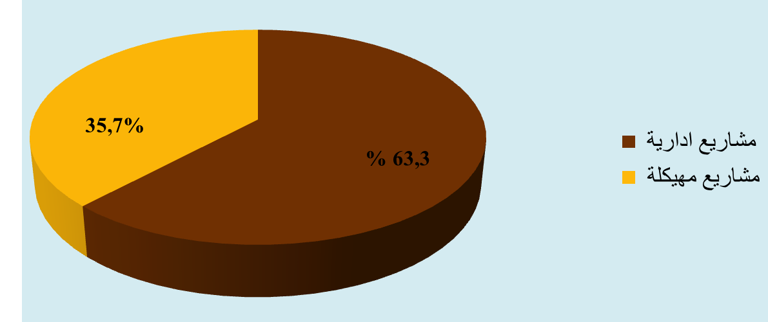
مشروع المخطط الاستثماري التشاركي لسنة 2021
لا شــــــــــــــــــيء | مشاريع القرب لسنة 2021
997 أد | المشاريع الإدارية
558 أد | المشاريع المهيكلة
1,552,000 أد | المجمــــــــــوع

